Slide 1
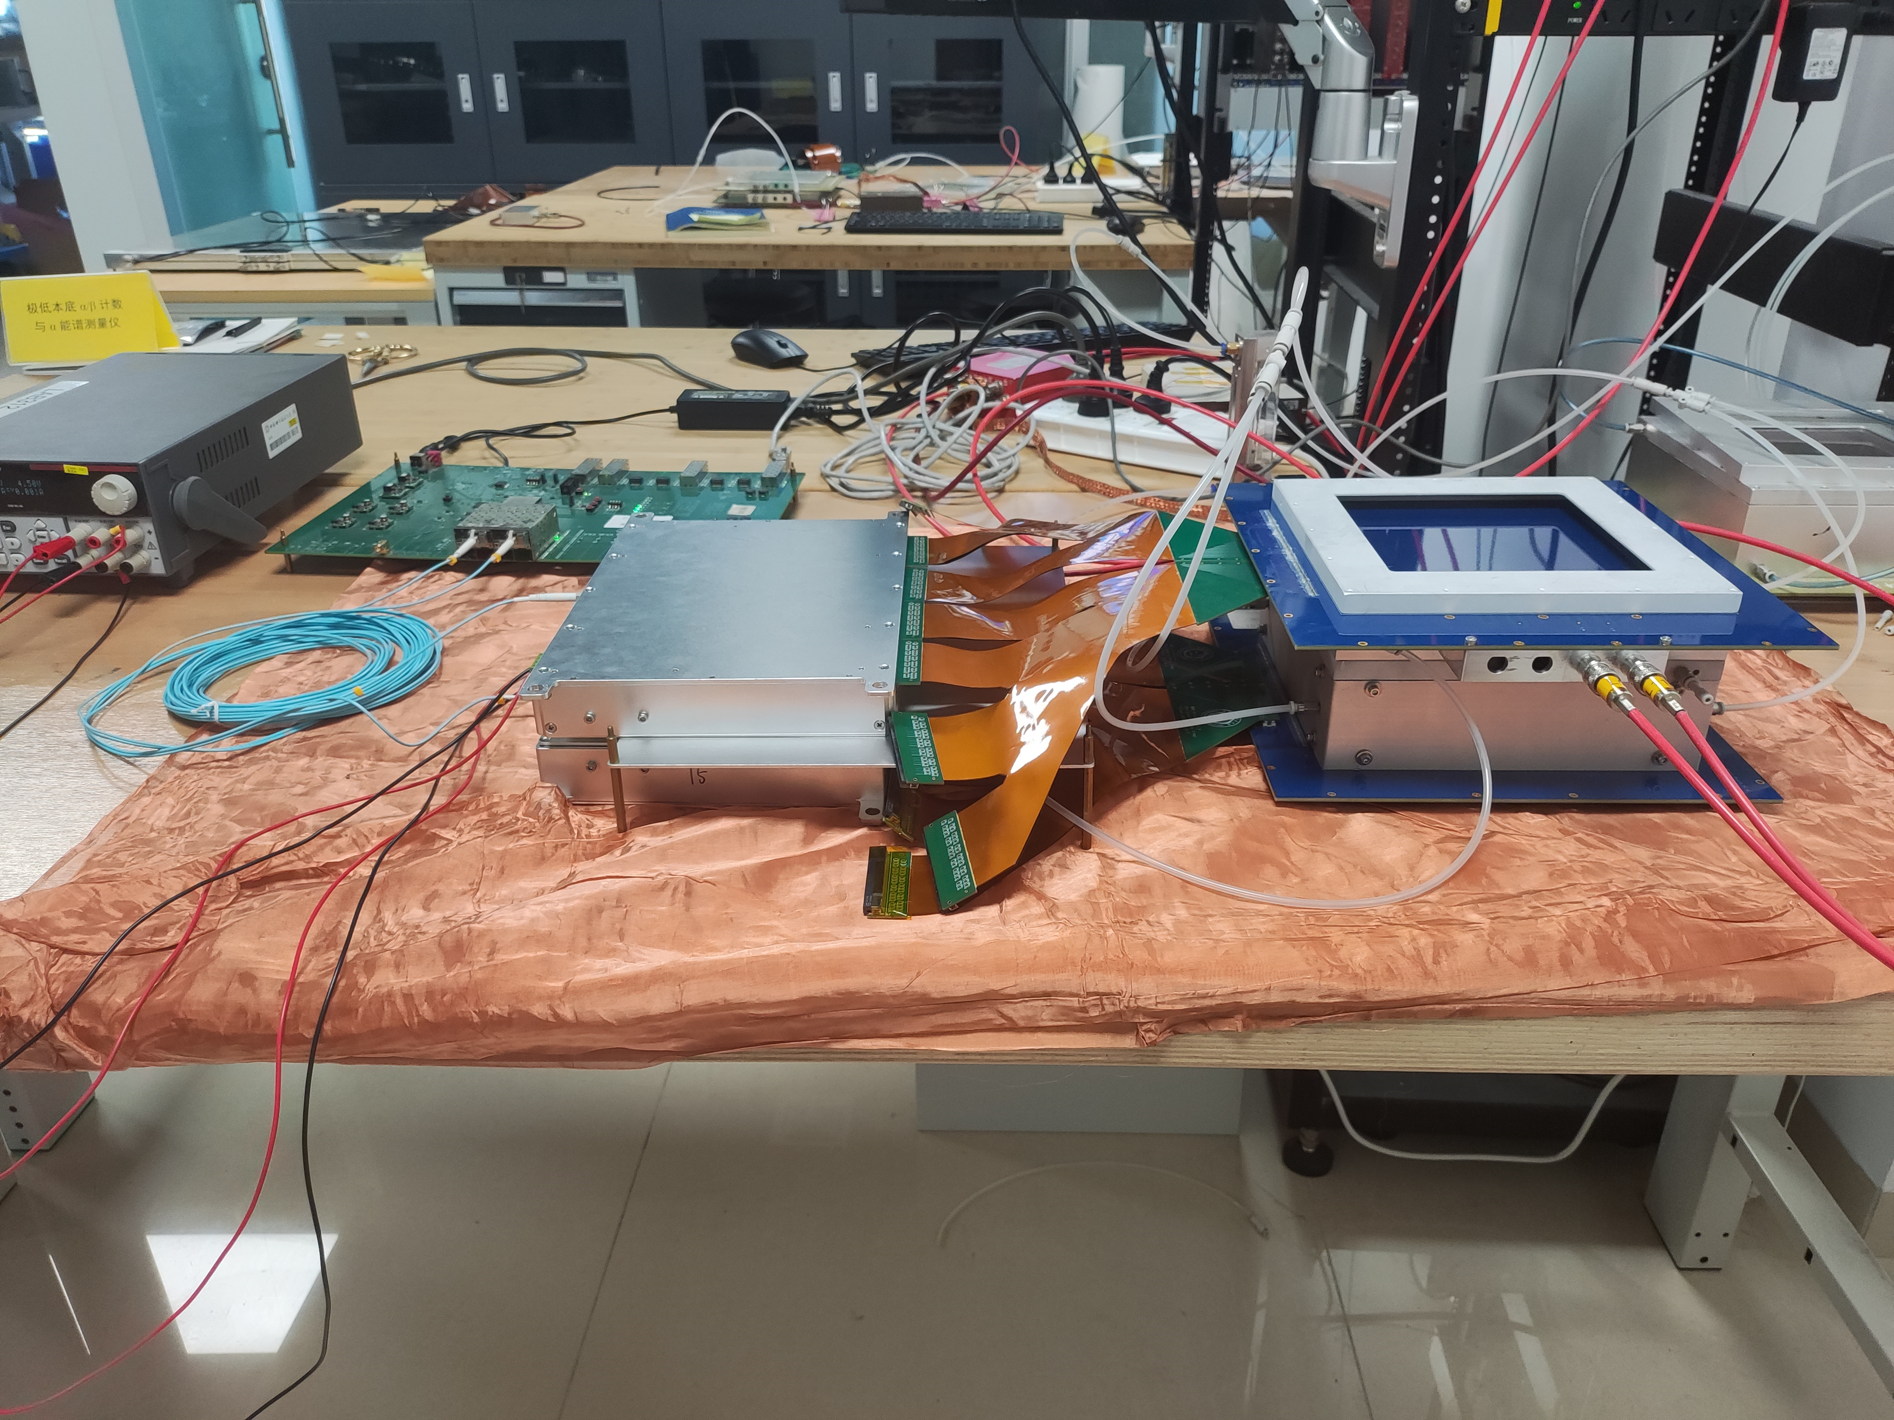
测试设置
使用此TPC探测器和AGET电子学系统进行测试，测试时探测器工作气体为96.5%Ar+3.5%iC4H10，探测器可分别工作在alpha和beta探测模式
进行alpha探测时，TPC丝网电压为-260V，漂移极电压为-964V
进行beta探测时，为了抑制本底，需要使用额外的探测器进行反符合，TPC丝网电压为-370V，漂移极电压为-1372V，反符合探测器丝网电压-400V，漂移极电压-600V
反符合探测器
电源
数据获取模块
TPC
前端采集卡

Slide 2
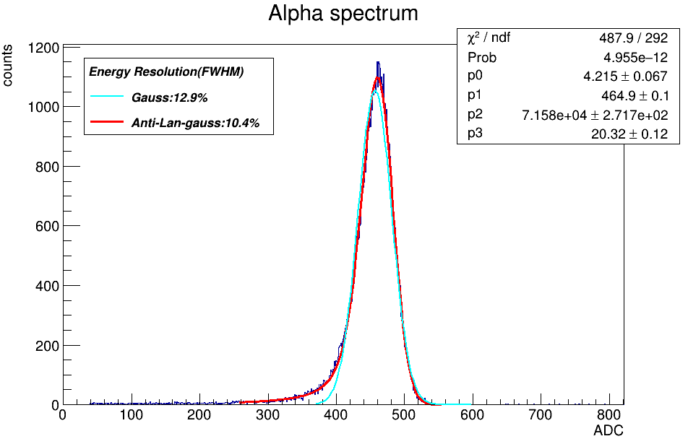
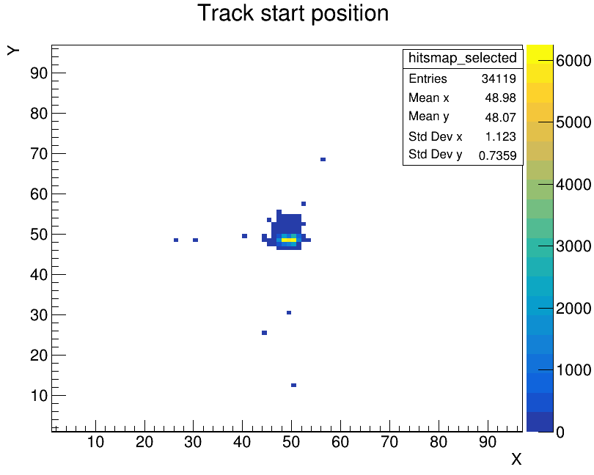
alpha粒子探测
测试时，分别采集Am241 alpha源数据和本底数据，其中alpha源数据采集时间2min，采集到事例数34005个，本底数据采集24h，采集到事例数925个
得到的alpha事例能谱如左图所示，使用反朗道-高斯卷积函数进行拟合，得到能量分辨为10.4%
重建出粒子入射位置的二维分布如右图

Slide 3
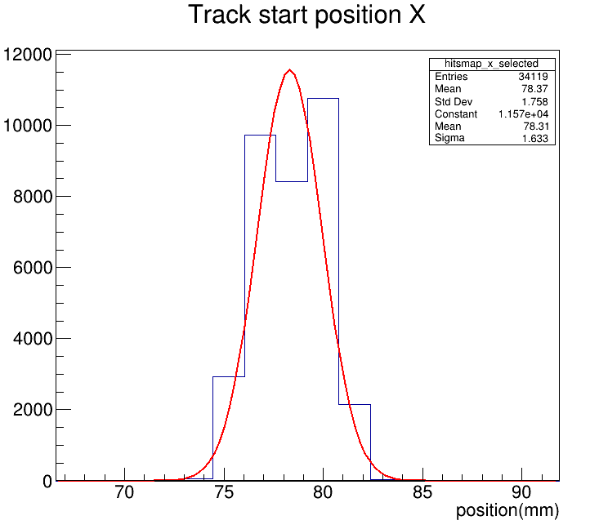
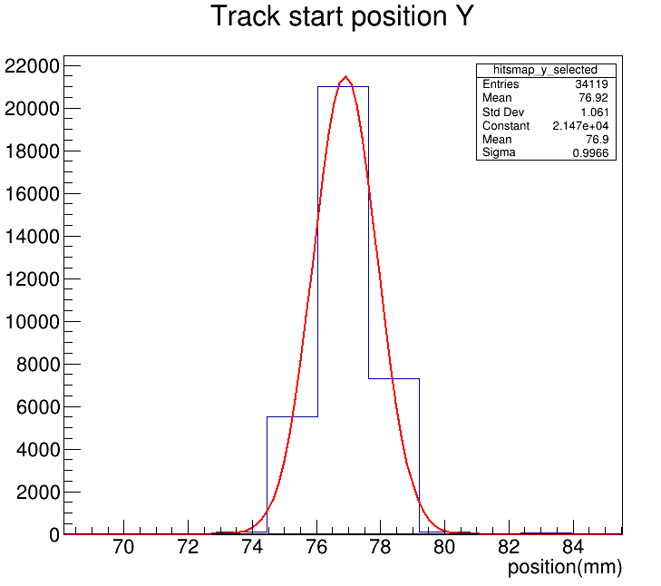
位置分辨
使用Am241 alpha源测量TPC的位置分辨，方法为将TPC测量得到的粒子入射位置分别投影到X、Y方向，使用高斯函数对入射位置分布进行拟合，得到X、Y维的位置分辨=拟合的标准差*2.355
X维位置分辨为4.14mm，Y维位置分辨为2.50mm

Slide 4
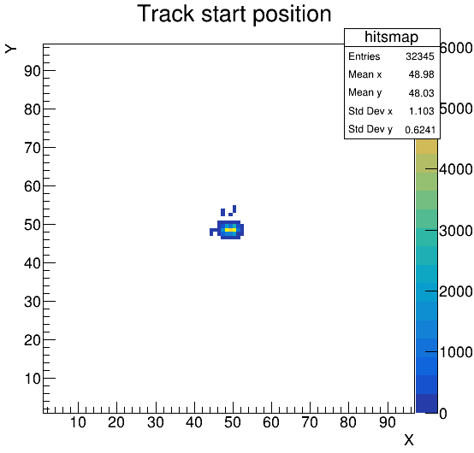
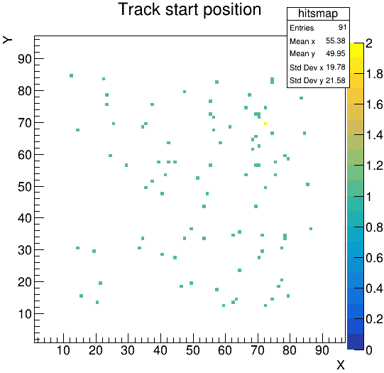
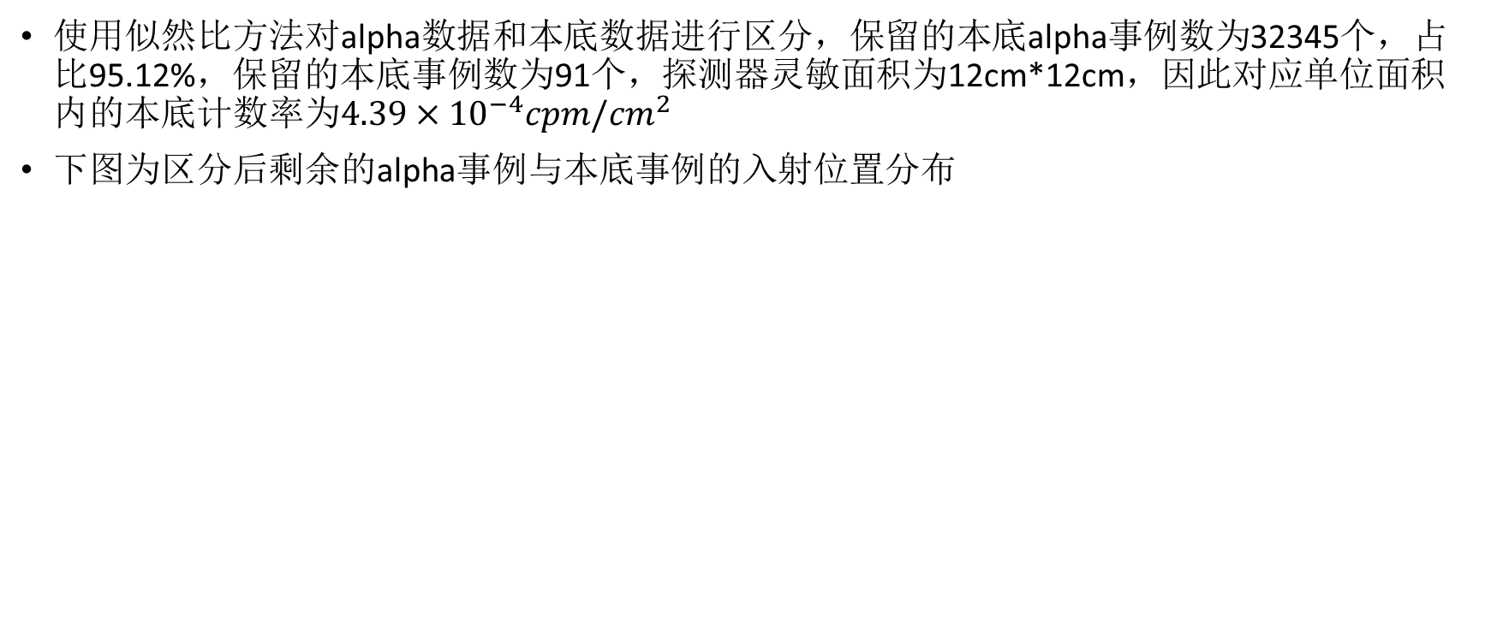
alpha粒子与其本底的区分
使用似然比方法对alpha数据和本底数据进行区分，保留的本底alpha事例数为32345个，占比95.12%，保留的本底事例数为91个，探测器灵敏面积为12cm*12cm，因此对应单位面积内的本底计数率为$4.39×{10}^{−4}cpm/{cm}^{2}$
下图为区分后剩余的alpha事例与本底事例的入射位置分布

Slide 5
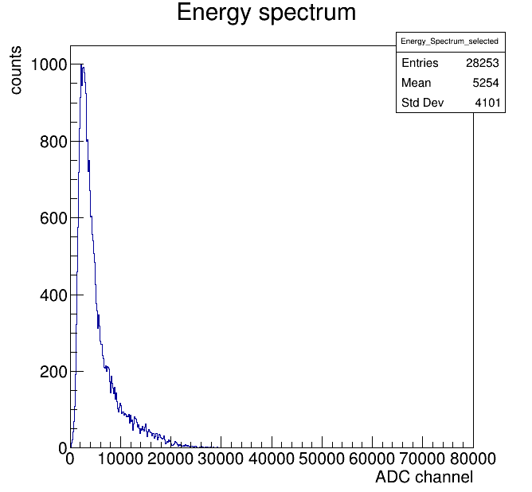
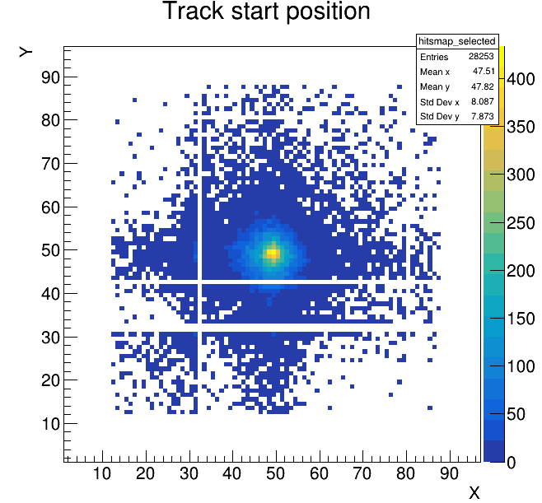
beta粒子探测
测试时，分别采集Sr90 beta源数据和本底数据，其中beta源数据采集时间2min，本底数据采集30min，依据上方的反符合探测器是否有击中可以将本底数据分为符合本底数据和反符合本底数据
下图展示了测量得到的beta能谱和入射位置分布

Slide 6
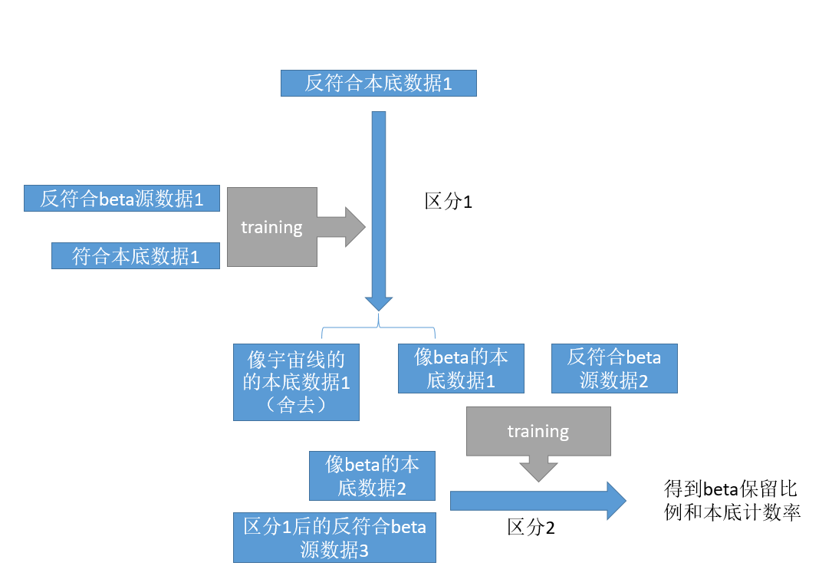
beta粒子与其本底的区分
根据测试的到的beta数据和两种本底数据，可以使用似然比方法对beta数据和本底进行区分，流程如图

Slide 7
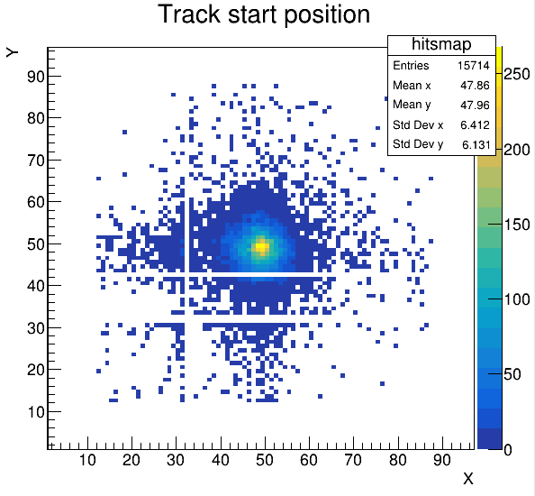
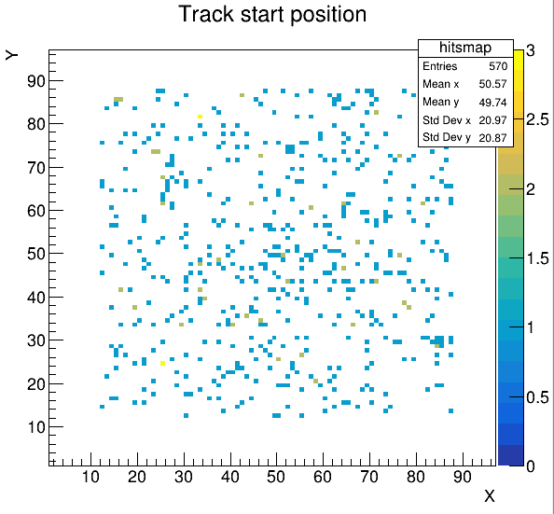
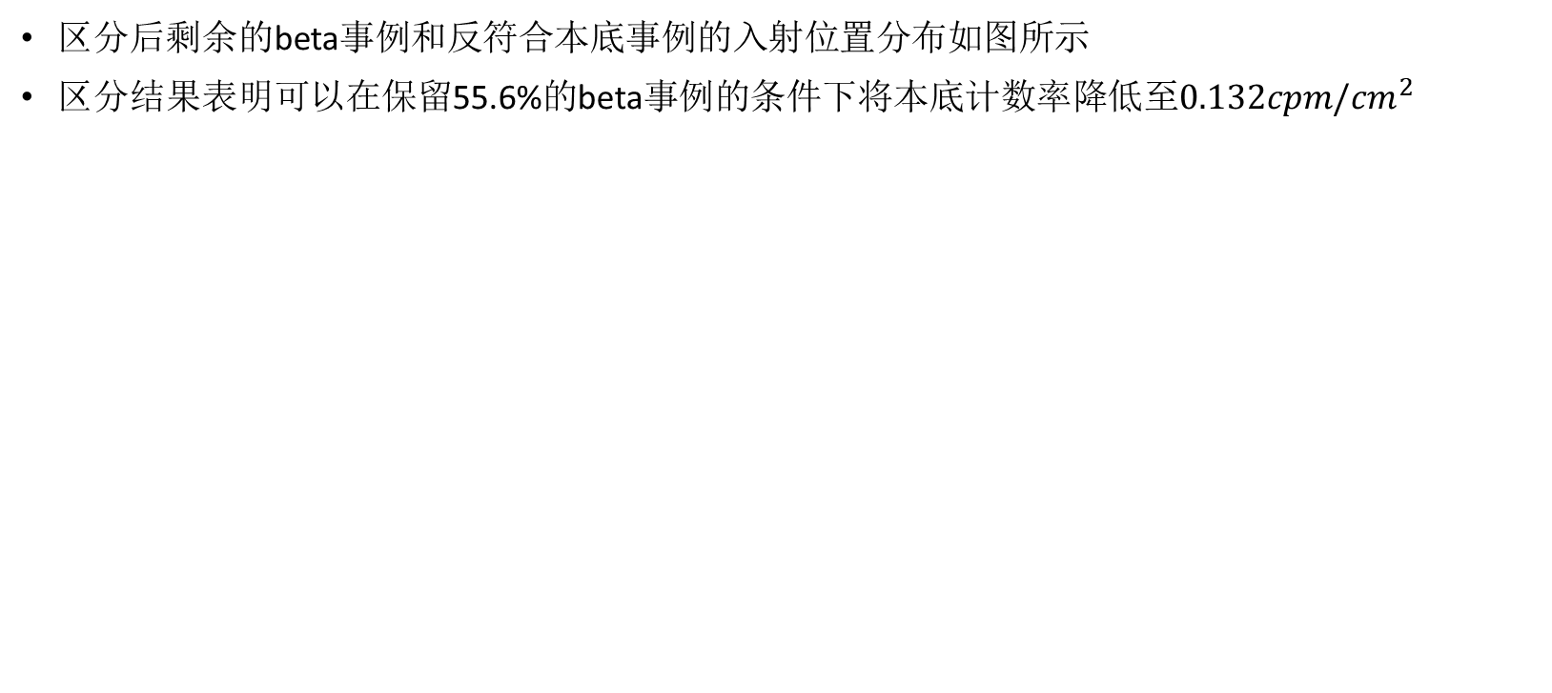
beta粒子与其本底的区分
区分后剩余的beta事例和反符合本底事例的入射位置分布如图所示
区分结果表明可以在保留55.6%的beta事例的条件下将本底计数率降低至$0.132cpm/{cm}^{2}$

